Slide 1

Veiklos kokybės įsivertinimo ataskaita
Zarasų r. Antazavės Juozo Gruodžio pagrindinė mokykla
2022-2023 m. m.

Slide 2
Veiklos sritis, tema, veiklos rodiklis
Sritis | 2. Ugdymasis ir mokinių patirtys
Tema | 2.4. Vertinimas ugdant
Rodiklis | 2.4.2. Mokinių įsivertinimas (dialogas vertinant; įsivertinimas kaip savivoka)

Slide 3

Tyrimo nuostatos
Įsivertinimo analizavimas ir naudojimas planuojant bei tobulinant mokyklos veiklą.

Slide 4
Rodiklio paaiškinimas:
Dialogas vertinant
Vertinimas, pagrįstas mokytojo ir mokinio
dialogu apie mokymosi sėkmes ir nesėkmes,
procesą, rezultatus, moko mokinius savistabos,
savivaldos, įsivertinti savo ir vertinti kitų darbą.
Mokiniai įsitraukia į mokymosi pasiekimų
į(si)vertinimą, pažangos stebėjimą, pasiektų
rezultatų apmąstymą. Vertinimas skatina poslinkį
nuo išorinės link vidinės mokymosi motyvacijos.

Slide 5
Rodiklio paaiškinimas:
Įsivertinimas kaip savivoka
Vertindami savo ir draugų atliktas užduotis,
kūrinius, idėjas ir pan., mokiniai geriau supranta
mąstymo ir mokymosi procesą, mokymosi būdus ir
savo mokymosi poreikius, lengviau juos paaiškina,
formuluoja klausimus ar prašo pagalbos mokantis.
Jie gali pateikti savo mokymosi sėkmių įrodymus,
labiau pasitiki savimi ir mažiau baiminasi klaidų,
prisiima daugiau atsakomybės už savo mokymąsi ir
lengviau jį valdo.

Slide 6
Raktiniai žodžiai
dialogas vertinant;
įsivertinimas kaip savivoka;

Slide 7
Detalus rodiklio aprašymas
Iliustracija
Ne mažiau kaip 100 procentų mokyklos mokytojų ir mokinių
sutinka, kad mūsų mokykloje yra susitarta dėl vertinimo tvarkų,
egzistuoja bendros vertinimo taisyklės, stiprinančios mokinių
motyvaciją ir pasitikėjimą savo jėgomis.
Visi mokytojai (100 procentų) skiria dėmesio tam, kad
būtų laikomasi bendrų vertinimo tvarkų ir taisyklių bei mokslo metų
pradžioje pasirašytinai supažindina mokinius su savo dalyko vertinimo
tvarkomis. Visi mokiniai (100 procentų) mokslo metų pradžioje
susipažįsta su dalykų vertinimo tvarkomis ir pasirašo instruktažų
lapuose. Vertinimas yra pagrįstas mokytojo ir mokinio dialogu. Toks
vertinimas moko moksleivius įsivertinti atliktą darbą ir vertinti kitų
mokinių veiklą. Kiekvieno dalyko mokytojai ne rečiau kaip 2 kartus
per mokslo metus (I ir II pusmetį) skiria laiko pamokose aptarti su
mokiniais jų pasiekimus ir pažangą (žodžiu, raštu).

Slide 8
ILIUSTRACIJA
Visi mokytojai (100 procentų) stebi kiekvieno savo mokinio
mokymosi procesą, sėkmes ir nesėkmes, rašo komentarus ir fiksuoja
rezultatus. Visi mokytojai (100 procentų) pildo mokinių individualios pažangos stebėsenos lapus ir pateikia juos klasės vadovui
mokslo metų pabaigoje. Visi mokytojai (100 procentų) savo dalyko
pamokose suteikia mokiniams galimybę įsivertinti. Ne mažiau kaip
100 procentų mokytojų savo pamokose suteikia mokiniams
galimybę dalyvauti vertinant kitus mokinius.
Mokyklos vadovas rūpinasi tuo, kad nutarimai dėl vertinimo tvarkų
ir taisyklių būtų nuosekliai įgyvendinami.
Įsivertinimo lygiai
I lygis | II lygis. | III lygis | IV lygis
1% -25 % | 26% -50 % | 51% -80 % | 81% -100 %

Slide 9
PASIRINKTI ĮSIVERTINIMO
METODAI:
DOKUMENTŲ ANALIZĖ
APKLAUSOS (žodžiu, raštu)

Slide 10
ŠALTINIAI:
Mokinių ir mokytojų anketos ir apklausos rezultatai;
Mokinių kompetencijų įsivertinimo anketos;
Mokinių asmeninės pažangos stebėsenos lapai;
Įrašai el. Tamo dienyne.
Ilgalaikiai, teminiai dalykų planai.

Slide 11
Bendri anketinės apklausos duomenys
Anketinė apklausa buvo atliekama svetainėje https://apklausa.lt/
(dalyvavo 5-10 klasių mokiniai, mokyklos mokytojai)
Mokytojams išsiųsta 21 anketa. Iš viso atsakė 20.
Mokiniams išsiųsta 58 anketos. Iš viso atsakė 50.

Slide 12
Mokytojų ir mokinių apklausos rezultatai
Aukščiausios vertės mokytojų ir mokinių apklausoje buvo nustatytos atsižvelgiant į atsakymus — ,,Taip”, surinkusius nuo 80% iki 100%.
Žemiausios vertės mokytojų ir mokinių apklausoje buvo nustatytos atsižvelgiant į atsakymus ,,Ne", surinkusius nuo 10% iki 100%.

Slide 13
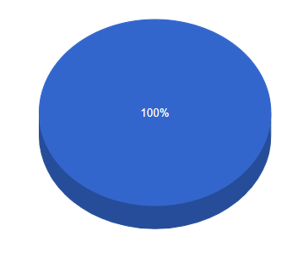
Mokytojų apklausa
    Dalyvavo 95 procentai mokytojų.
    1. Ar mokslo metų pradžioje pamokose supažindinate savo mokinius su dalykų vertinimo kriterijais?
    Taip – 100 proc.

Slide 14
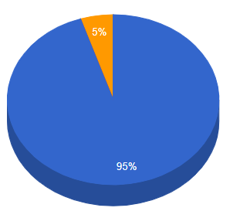
Mokytojų apklausa
    2. Ar jums atrodo aiškūs jūsų dėstomo dalyko vertinimo kriterijai?
    Taip – 95 proc.
    Ne – 0 proc.
    Ne visada – 5 proc.

Slide 15
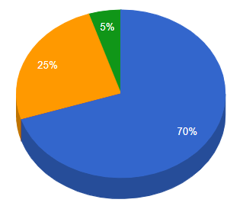
Mokytojų apklausa
    3. Ar informuojate savo mokinius apie kontrolinio darbo ( testo, kito atsiskaitymo
    raštu) kiekvienos užduoties vertinimą?
    Taip – 70 proc.
    Ne – 0 proc.
    Ne visada– 25 proc.
    Neatsakė į klausimą – 5 proc.

Slide 16
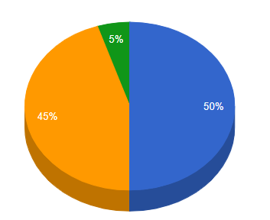
Mokytojų apklausa
    4. Ar, jūsų nuomone, įsivertinimas pamokose padeda mokiniams labiau pasitikėti savimi?
    Taip – 50 proc.
    Ne – 0 proc.
    Ne visada– 45 proc.
    Neatsakė į klausimą – 5 proc.

Slide 17
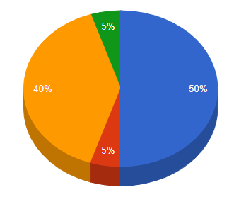
Mokytojų apklausa
    5. Ar, jūsų nuomone, įsivertinimas pamokose padeda mokiniams prisiimti daugiau atsakomybės už savo mokymąsi?
    Taip – 50 proc.
    Ne – 5 proc.
    Ne visada– 40 proc.
    Neatsakė į klausimą – 5 proc.

Slide 18
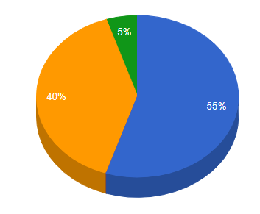
Mokytojų apklausa
    6. Ar, jūsų nuomone, įsivertinimas pamokose padeda mokiniams pasiekti geresnių rezultatų?
    Taip – 55 proc.
    Ne – 0 proc.
    Ne visada– 40 proc.
    Neatsakė į klausimą – 5 proc.

Slide 19
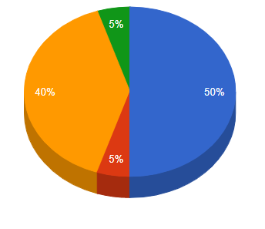
Mokytojų apklausa
    7. Ar jūsų pamokų metu mokiniai įsitraukia į kitų mokinių vertinimą?
    Taip – 50 proc.
    Ne – 5 proc.
    Ne visada– 40 proc.
    Neatsakė į klausimą – 5 proc.

Slide 20
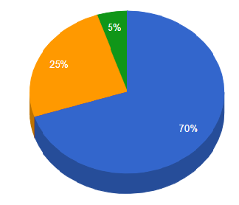
Mokytojų apklausa
    8. Ar vertindami savo ir kitų mokinių atliktas užduotis, idėjas mokiniai geriau supranta mokymosi procesą?
    Taip – 70 proc.
    Ne – 0 proc.
    Ne visada– 25 proc.
    Neatsakė į klausimą – 5 proc.

Slide 21
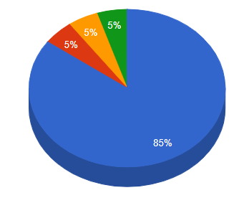
Mokytojų apklausa
9. Ar naudojate kaupiamojo vertinimo sistemą ?
    Taip – 85 proc.
    Ne – 5 proc.
    Ne visada– 5 proc.
    Neatsakė į klausimą – 5 proc.

Slide 22
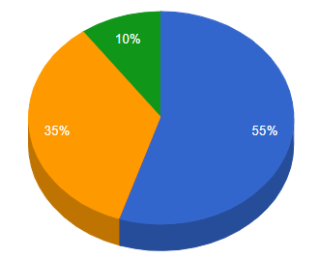
Mokytojų apklausa
    10. Ar savo dalyko pamokose pasiekiate geresnių mokinių mokymosi rezultatų naudodami kaupiamojo vertinimo sistemą?
    Taip – 55 proc.
    Ne – 0 proc.
    Ne visada– 35 proc.
    Neatsakė į klausimą – 10 proc.

Slide 23
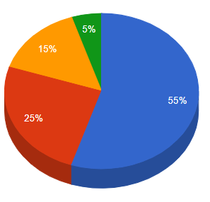
Mokytojų apklausa
    11. Ar naudojate pamokose skaitmeninę mokymo(si) platformą „Eduka klasę“?
    Taip – 55 proc.
    Ne – 25 proc.
    Ne visada– 15 proc.
    Neatsakė į klausimą – 5 proc.

Slide 24
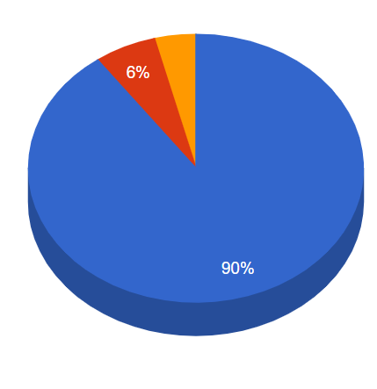
Mokinių apklausa
Dalyvavo 86 procentai 5-10 klasių mokinių.
1. Ar mokslo metų pradžioje esate supažindinami pamokose su dalykų vertinimo kriterijais?
Taip - 90 proc.
Ne - 6 proc.
Ne visų dalykų - 4 proc.

Slide 25
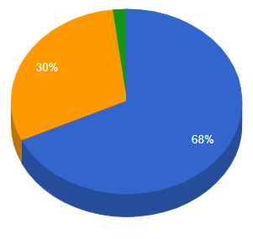
Mokinių apklausa
2. Ar dalykų vertinimo kriterijai jums visada aiškūs?
Taip - 68 proc.
Ne - 0 proc.
Ne visada – 30 proc.
Neatsakė į klausimą - 2 proc.

Slide 26
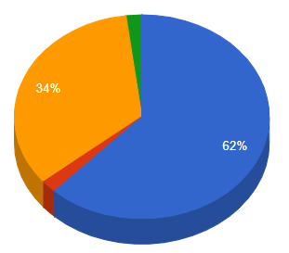
Mokinių apklausa
3. Ar esate informuojami apie kontrolinio darbo (testo, kito atsiskaitymo raštu) kiekvienos užduoties vertinimą?
Taip - 62 proc.
Ne - 2 proc.
Ne visada - 34 proc.
Neatsakė į klausimą - 2 proc.

Slide 27
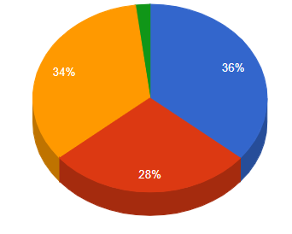
Mokinių apklausa
4. Ar įsivertinimas pamokose padeda labiau pasitikėti savimi?
Taip - 36 proc.
Ne - 28 proc.
Ne visada - 34 proc.
Neatsakė į klausimą - 2 proc.

Slide 28
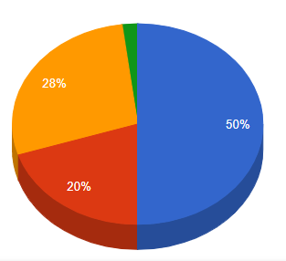
Mokinių apklausa
5. Ar įsivertinimas pamokose padeda prisiimti daugiau atsakomybės už savo mokymąsi?
Taip – 50 proc.
Ne - 20 proc.
Ne visada - 28 proc.
Neatsakė į klausimą - 2 proc.

Slide 29
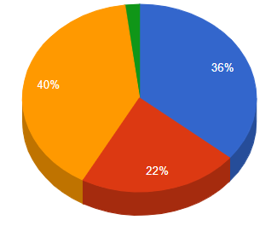
Mokinių apklausa
6. Ar įsivertinimas pamokose padeda pasiekti geresnių rezultatų?
Taip - 36 proc.
Ne - 22 proc.
Ne visada - 40 proc.
Neatsakė į klausimą - 2 proc.

Slide 30
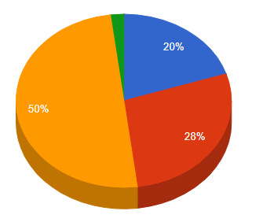
Mokinių apklausa
7. Ar pamokų metu įsitraukiate į kitų mokinių vertinimą?
Taip - 20 proc.
Ne - 28 proc.
Ne visada - 50 proc.
Neatsakė į klausimą - 2 proc.

Slide 31
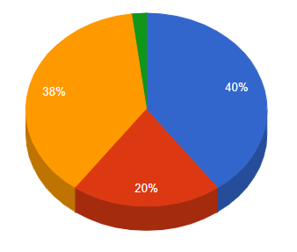
Mokinių apklausa
8. Ar vertindami savo ir kitų mokinių atliktas užduotis, idėjas geriau suprantate mokymosi procesą?
Taip - 40 proc.
Ne - 20 proc.
Ne visada - 38 proc.
Neatsakė į klausimą - 2 proc.

Slide 32
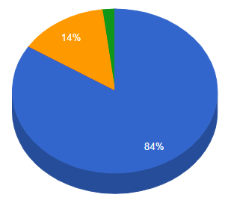
Mokinių apklausa
9. Ar mokytojai naudoja kaupiamojo vertinimo sistemą ?
Taip - 84 proc.
Ne – 0 proc.
Ne visada - 14 proc.
Neatsakė į klausimą - 2 proc.

Slide 33
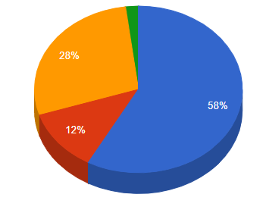
Mokinių apklausa
10. Ar pamokose naudojama kaupiamojo vertinimo sistema padeda pasiekti geresnių rezultatų?
Taip – 58 proc.
Ne – 12 proc.
Ne visada – 28 proc.
Neatsakė į klausimą - 2 proc.

Slide 34
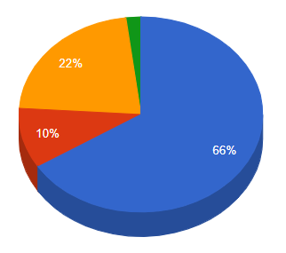
Mokinių apklausa
11. Ar dalykų pamokose mokymui(si) ir įsivertinimui naudojate Eduką klasę?
Taip – 66 proc.
Ne – 10 proc.
Ne visada – 22 proc.
Neatsakė į klausimą - 2 proc.

Slide 35
Mokinių ir mokytojų nuomonių palyginimas

Slide 36
1. Ar mokslo metų pradžioje pamokose supažindinama su dalykų vertinimo tvarkomis?

Slide 37
2. Ar yra aiškūs dalykų vertinimo kriterijai?

Slide 38
3. Ar informuojama apie kontrolinio darbo (testo, kito atsiskaitymo raštu) kiekvienos užduoties vertinimą?

Slide 39
4. Ar įsivertinimas pamokose padeda labiau pasitikėti savimi ir mažiau baimintis klaidų?

Slide 40
5. Ar įsivertinimas pamokose padeda prisiimti daugiau atsakomybės už savo mokymąsi?

Slide 41
6. Ar įsivertinimas pamokose padeda pasiekti geresnių rezultatų?

Slide 42
7. Ar pamokų metu įsitraukiama į kitų mokinių vertinimą?

Slide 43
8. Ar mokiniui vertinant savo ir kitų mokinių atliktas užduotis, idėjas jis geriau supranta mokymosi procesą?

Slide 44
9. Ar naudojama kaupiamojo vertinimo sistema.

Slide 45
10. Ar pamokose naudojama kaupiamojo vertinimo sistema padeda pasiekti geresnių rezultatų?

Slide 46
11. Ar dalykų pamokose mokymui(si) ir įsivertinimui naudojate Eduką klasę?

Slide 47
Mokytojų įsivertinimas (dialogas vertinant; įsivertinimas kaip savivoka)
Aukščiausios vertės | Žemiausios vertės
Mokslo metų pradžioje pamokose supažindiname mokinius su dalykų vertinimo kriterijais. Mums atrodo aiškūs dėstomo dalyko vertinimo kriterijai. Naudojame kaupiamojo vertinimo sistemą. | Mano pamokų metu mokiniai įsitraukia į kitų mokinių vertinimą. Įsivertinimas pamokose padeda prisiimti daugiau atsakomybės už savo mokymąsi.

Slide 48
Mokinių įsivertinimas (dialogas vertinant; įsivertinimas kaip savivoka)
Aukščiausios vertės | Žemiausios vertės
Mokslo metų pradžioje pamokose supažindinama su dalykų vertinimo kriterijais. Mokytojai naudoja kaupiamojo vertinimo sistemą ir yra aiškūs dalykų vertinimo kriterijai. | Pamokų metu įsitraukiama į kitų mokinių vertinimą. Įsivertinimas pamokose padeda pasiekti geresnių rezultatų. Vertinant savo ir kitų mokinių atliktas užduotis, idėjas geriau suprantamas mokymosi procesas.
Aukščiausios vertės

Slide 49
IŠVADOS
1. Anot mokinių, ne visi mokytojai, o tik 90
procentų, mokslo metų pradžioje supažindina
mokinius su dalykų vertinimo tvarkomis.
2. Ne visų dalykų vertinimo kriterijai mokiniams yra
aiškūs.
3. Visi mokytojai savo pamokose organizuoja
mokinių įsivertinimą siekdami geresnių mokymosi
rezultatų, tačiau, mokinių ir mokytojų nuomone,
įsivertinimas ne visada būna efektyvus.
4. Ne visų dalykų mokytojai informuoja mokinius
apie kontrolinio darbo, testo ar kito atsiskaitymo
raštu kiekvienos užduoties vertinimą.

Slide 50
IŠVADOS
5. Mokiniai retai įsitraukia į klasės draugų užduočių atlikimo
vertinimą pamokose.
6. Dalykų mokytojai organizuodami refleksiją ir įsivertinimą
pamokose retai naudoja Eduka klasės mokymosi aplinką, nors
ją galima efektyviai pritaikyti šiems tikslams.
7. Visi klasių vadovai kartu su mokiniais pildo asmeninės pažangos stebėjimo lapus ir kompetencijų įsivertinimo anketas.
8. Dalis dalykų mokytojų organizuoja mokinių kontrolinių darbų rezultatų įsivertinimą raštu.
9. Visi mokytojai ir mokiniai sutinka, kad dalykų pamokose
mokytojų naudojama kaupiamojo vertinimo sistema yra
efektyvi ir padeda pasiekti geresnių mokymosi rezultatų.

Slide 51
Rekomendacijos ir pasiūlymai mokyklos veiklos tobulinimui
1. Mokytojai turėtų išsamiau supažindinti mokinius su savo dalyko
vertinimo tvarkomis, kad jos būtų aiškios visiems mokiniams.
2. Rekomenduojama mokytojams pateikti kiekvienos užduoties
vertinimą testuose, kontroliniuose bei kituose apklausos raštu
darbuose.
3. Dalykų mokytojams dažniau ir išsamiau individualiai aptarti su mokiniais jų pažangą ir sėkmes.
4. Dažniau taikyti pamokose dialogo vertinant metodą ir skatinti
mokinius aptarti ir vertinti draugų atliktas užduotis.
5. Naudoti refleksijai ir įsivertinimui Eduka klasę ir kitas
skaitmenines mokymosi platformas.

Slide 52
Galutinės išvados
Mokinių įsivertinimas (dialogas vertinant; įsivertinimas kaip savivoka) atitinka 3 lygį.
Srities ,,Ugdymas ir mokinių patirtys” temos ,,Vertinimas ugdant” veiklos rodiklis 2.4.2 ,,Mokinių įsivertinimas (dialogas vertinant; įsivertinimas kaip savivoka) “ atitinka III lygį.

Slide 53
Įsivertinimą atliko ir ataskaitą parengė Zarasų r. Antazavės Juozo Gruodžio pagrindinės mokyklos darbo grupė:
Jovita Vainikevičiūtė
Darius Tvardauskas
Janina Malcienė
Laima Mažiulienė
Diana Rožkovienė
Rasa Gravelienė
Edita Sklizmantienė
Rima Kėblienė
Regina Masiulienė
Nuoširdžiai norime padėkoti visiems bendruomenės nariams, kurie dalyvavo apklausose ir išreiškė savo nuomonę.

Slide 54



